Slide 1

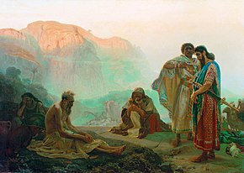
บทที่ 22
พระเจ้าทรงเป็นที่มาแห่งปัญญา
28:1-28
(textbook pg. 131-136)

Slide 2
โยบ 28
 บทนี้คือ “บทแห่งปัญญา” ของหนังสือเล่มนี้ “ปัญญาจะหาได้จากที่ไหน?” บทกวีเช่นเดียวกับเพลงสดุดีบางบทมีการกล่าวซ้ำซ้อนหรือ "คอรัส" (ข้อ 12 และ 20) "คอรัส"นี้แบ่งบทกวีทั้งหมดออกเป็นสามส่วน: 1. อัญมณีล้ำค่าถูกซ่อนอยู่ในที่ลึกที่สุดและไม่มีใครรู้วิธีที่จะค้นพบปัญญาได้ (ข้อ 1~11); 3. ปัญญาเท่านั้นที่ครอบครองโดยพระเจ้า และ ผู้ที่แสวงหาพระองค์จะได้พบ (ข้อ 20~28)
จะพบปัญญาได้ที่ไหน?
1. พลังของวิทยาศาสตร์และเทคโนโลยีของมนุษย์มีมากกว่าพลังของสัตว์ในการค้นหาแร่และสมบัติที่ซ่อนอยู่ 28:1-11

Slide 7
7“เหยี่ยวไม่รู้จักทางนั้น และตาของเหยี่ยวดำก็หาเห็นไม่ 8สัตว์ป่าที่งามสง่าไม่เหยียบที่นั่น สิงห์ไม่ผ่านไปที่นั่น
“ก้อนหินของที่นั่นเป็นที่อยู่ของไพลิน และมันมีผงทองคำ” >>“เหยี่ยวไม่รู้จักทาง…ตา…หาเห็นไม่” >>“สัตว์ป่า..ไม่เหยียบที่นั่น สิงห์ไม่ผ่านไป” นี่คือที่ซึ่งไม่มีใครหรือสิ่งมีชีวิตจะสังเกตเห็นหรือเข้าถึงได้ แต่_คนที่ขุดเหมืองหาพบได้ แต่

Slide 9
11เขากั้นตาน้ำไว้ แล้วสิ่งที่ซ่อนเร้นก็ปรากฏแจ้ง
😐😐ข้อสรุปสุดท้ายของเพื่อนทั้งสามก็คือ มนุษย์เป็นเพียง "มนุษย์ผู้เป็นเพียงตัวดักแด้จะสะอาดน้อยยิ่งกว่านั้นสักเท่าใด และบุตรของมนุษย์เล่า ผู้เป็นเพียงตัวหนอน" (25:6) แต่โยบมีความเข้าใจลึกซึ้งมากขึ้นถึงพระประสงค์อันดีของพระเจ้าในการสร้างมนุษย์ และเชื่อว่า "พระองค์ประทานชีวิตและความรักมั่นคงแก่ข้าพระองค์ และทรงเฝ้าระวังชีวิตข้าพระองค์ไว้" (10:12) พระองค์ไม่ได้ทรงดูหมิ่นพระราชกิจแห่งพระหัตถ์ของพระเจ้าเพื่อดูแคลนผู้คน แต่เชื่อว่า "พระองค์จะทรงเรียก และข้าพระองค์จะทูลตอบพระองค์ พระองค์จะทรงอาลัยอาวรณ์พระหัตถกิจของพระองค์" (14:15) ดังนั้น โยบจึงอธิบายถึงอุตสาหกรรมเหมืองแร่ในขณะนั้น ศูนย์กลางของบทกวีนี้คือข้อ 7 และ 8 ซึ่งแสดงให้เห็นว่าผู้คนประสบความสำเร็จในการขุดค้น โดยแสดงให้เห็นว่าสติปัญญาและความกล้าหาญของพวกเขาเหนือกว่าสิ่งมีชีวิตอื่นใดที่ถูกสร้างมา (ข้อ 7~8) แต่พวกเขายังคงไม่พบปัญญา

Slide 10
2. มนุษย์ยังหาปัญญาไม่ได้ ปัญญาไม่สามารถตรวจพบได้เหมือนแร่ธาตุ และไม่สามารถซื้อได้ด้วยทรัพย์สิน คนเป็นไม่สามารถค้นพบปัญญาได้ แม้แต่ความตาย และยมโลกก็ยังได้ยินเพียงลมแห่งปัญญาทางอ้อมเท่านั้น 28:12-22

Slide 11
12“แต่จะพบปัญญาได้ที่ไหน? และความเข้าใจอยู่ที่ไหน?
"คอรัส"นี้เป็นท่อนของบทกวี ซึ่งซ้ำสองครั้ง (12, 20) และแบ่งบทกวีออกเป็นสามส่วน (1~11; 12~19; 20~28)
13มนุษย์ไม่รู้จักคุณค่าของปัญญา และในแผ่นดินของคนเป็นก็หาไม่พบ
“มนุษย์ไม่รู้จักคุณค่าของปัญญา…แผ่นดินของคนเป็นก็หาไม่พบ” ปัญญาในส่วนนี้ไม่ได้หมายถึงความรู้หรือความรู้เชิงสูตรง่ายๆ แต่หมายถึงการสำรวจจักรวาลและชีวิตของคน ความลึกลับและปัญญาที่อยู่นอกโลก ดังนั้น ปัญญาเช่นนี้ไม่อาจได้มาจากการสังเกต ประสบการณ์ หรือการทำสมาธิของคนเป็น แต่ได้รับมาโดยการเปิดเผยจากสวรรค์เท่านั้น จึงไม่มีที่ไหนเลยที่จะพบได้ในดินแดนแห่งคนเป็น

Slide 12
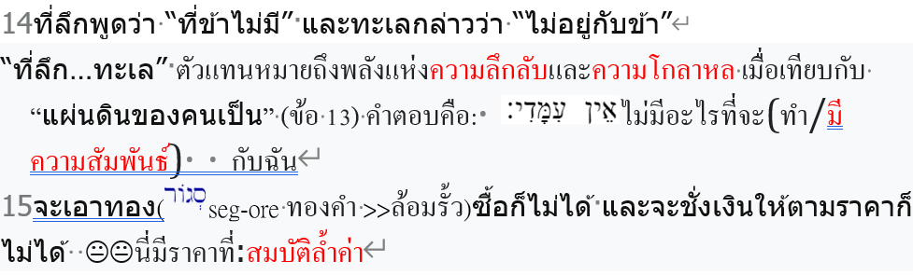

Slide 13
16จะตีราคาเป็นทองคำเมืองโอฟีร์ก็ไม่ได้ หรือเป็นโอนิกซ์ล้ำค่า หรือไพลินก็ไม่ได้
17จะเทียบเท่าทองคำและแก้วก็ไม่ได้ หรือจะแลกกับเครื่องทองคำนพคุณก็ไม่ได้
18อย่าเอ่ยถึงกัลปังหาและแก้วผลึกเลย ค่าของปัญญาสูงกว่าทับทิม
19เพอริโดแห่งคูชก็เปรียบกับปัญญาไม่ได้ หรือจะตีราคาเป็นทองคำบริสุทธิ์ก็ไม่ได้
[โยบ 28:15~19] ยกย่องความล้ำค่าของปัญญาที่ไม่มีใครเทียบได้โดยการเปรียบเทียบกับสมบัติ นั่นคือปัญญา: 1 มนุษย์ไม่สามารถรับได้ 2 มีคุณค่าที่มนุษย์ไม่สามารถประเมินได้ ดังนั้นเพื่อที่จะมีปัญญาที่แท้จริง เราควรยอมรับความโง่เขลาและกราบไหว้พระเจ้าด้วยความถ่อมใจ

Slide 15
22แดนพินาศและมัจจุราชกล่าวว่า ‘เราได้ยินเสียงลือเรื่องปัญญากับหู’
“แดนพินาศและมัจจุราช” <> “สิ่งมีชีวิตทั้งปวง”(21)…ไม่เพียงแต่ "สิ่งมีชีวิต" เท่านั้นที่ล้มเหลวในการค้นหาปัญญาได้ แต่สิ่งที่อยู่ใน"แดนพินาศและมัจจุราช" ก็แค่สามารถ “ได้ยินเสียงลือเรื่องปัญญากับหู”เท่านั้น (ข้อ 22) ดังนั้น ผู้คนจึงไม่สามารถค้นพบปัญญาผ่านลัทธิผีปิศาจหรือจากปรัชญาศาสนา วัฒนธรรม และศิลปะของผู้คนได้ แม้ว่าผู้คนจะเข้าใจเรื่องของชีวิต วัยชรา ความเจ็บป่วย ความตาย ความสุข และความโศกเศร้าในโลกนี้ แต่ก็ยังไม่สามารถเข้าใจปัญญาได้

Slide 16
3. มีเพียงพระเจ้าเท่านั้นที่รู้ว่าปัญญาคืออะไร พระเจ้าตรัสกับมนุษย์ว่า "ความยำเกรงองค์เจ้านาย นั่นแหละคือปัญญา และการหันเสียจากความชั่วร้าย คือความเข้าใจ" 28:23-28
พระเจ้าไม่ใช่ปัญญา แต่เป็นความเข้าใจและการเชี่ยวชาญในด้านปัญญา นี่คือความแตกต่างระหว่างพระเจ้าของโยบที่เชื่ออยู่และความเชื่อร่วมสมัยอื่นๆ ความเชื่อร่วมสมัยอื่นๆ มักจะถือว่าพระเจ้าคือสติปัญญา

Slide 17
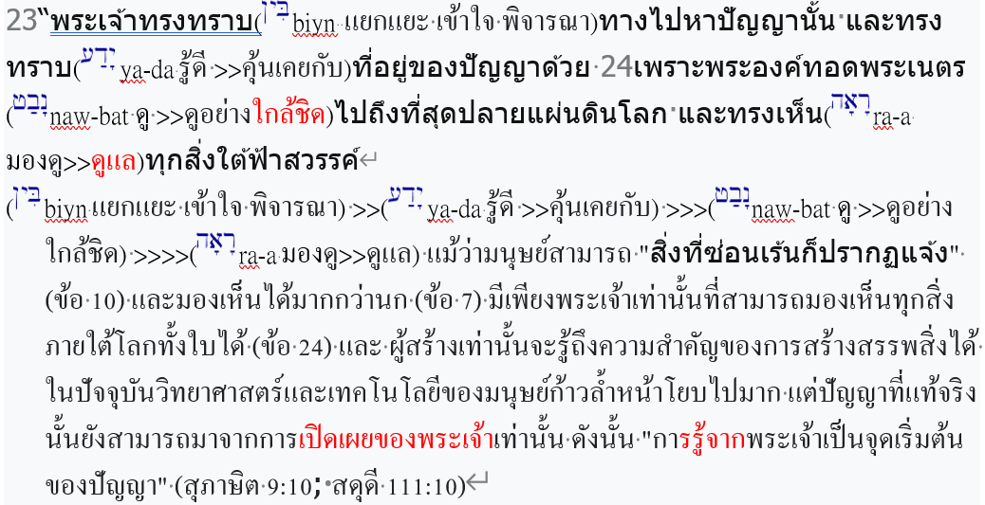

Slide 19
27แล้วพระองค์ทอดพระเนตรปัญญาและทรงชันสูตร ทรงสถาปนาไว้และทรงวิจัย
“ทอดพระเนตร...ชันสูตร…สถาปนา…ทรงวิจัย” “ชันสูตร”ข้อความต้นฉบับคือ "คำอธิบายที่ถูกต้อง การคำนวณที่แม่นยำ" ศาสนาอื่นๆ มักจะถือเอาปัญญาเป็นเหมือนพระเจ้า แต่ในใจของโยบ พระเจ้าไม่ใช่ปัญญา แต่เป็นผู้สูงสุดที่ "มองเห็นปัญญา" และมีความสามารถในการ "ทอดพระเนตร...ชันสูตร…สถาปนา…ทรงวิจัย" (ข้อ 27) ปัญญา

Slide 20
28และพระองค์ตรัสกับมนุษย์ว่า ‘ดูเถิด ความยำเกรงองค์เจ้านาย นั่นแหละคือปัญญา และการหันเสียจากความชั่วร้าย คือความเข้าใจ’ ”
😐😐พระเจ้าทรงรอบรู้และเข้าใจความหมายและผลกระทบของการกระทำของพระองค์เอง พระองค์ทำตามพระประสงค์ของตน ตราบใดที่คน ๆ หนึ่งละทิ้งความชั่วและยำเกรงพระเจ้า นี่คือสติปัญญาของเขา ภูมิปัญญานี้ไม่ได้ได้มาจากการแสวงหาของมนุษย์ แต่เป็นผลมาจากการเปิดเผยของพระเจ้าต่อมนุษย์ สติปัญญาไม่ได้ใช้เพื่อตอบคำถามทุกข้อ แต่ใช้ในการวางใจต่อพระเจ้าและเชื่อฟังพระวจนะของพระองค์ (ข้อ 23-28; สภษ. 1:7) "สดุดี" กล่าวว่า: "ความยำเกรงพระเจ้าเป็นจุดเริ่มต้นของปัญญา" (111:10)

Slide 21
ปัญญาไม่ใช่ประเภทของการคิด แต่เป็นทัศนคติ เป็นเรื่องง่ายสำหรับคนที่จะยอมรับว่ามีพระเจ้า แต่เป็นการยากที่จะยอมรับพระองค์เป็น "พระเจ้า" ของพวกเขา (โรม 1:21~23) เป็นเรื่องง่ายที่จะรู้สติปัญญาอย่างมีเหตุผล แต่ยากกว่าที่จะ "เกรงกลัวพระเจ้า" (ข้อ 28) ““สิ่งลี้ลับทั้งปวงเป็นของพระยาห์เวห์พระเจ้าของเราทั้งหลาย แต่สิ่งที่ทรงสำแดงนั้นเป็นของเราทั้งหลายและของลูกหลานของเราเป็นนิตย์ เพื่อเราจะทำตามถ้อยคำทั้งสิ้นของธรรมบัญญัตินี้” (เฉลยธรรมบัญญัติ 29:29)พระเจ้าไม่ได้ทรงเปิดเผยสติปัญญาทั้งหมดแก่มนุษย์ ปัญญาที่พระองค์ประทานแก่เรานั้นไม่ใช่เพื่อสนองความอยากรู้อยากเห็นและตัดสินผู้อื่น แต่เพื่อขอให้ผู้คน “ละทิ้งความชั่ว” (ข้อ 28) และแสวงหาชีวิตนิรันดร์——“เพราะว่า บาปค่าจ้างคือความตาย" (โรม 6:23) แม้ว่าเพื่อนทั้งสามคนจะคิดว่าพวกเขาฉลาด (12:2; 15:8, 18) และพูดความจริงที่ถูกต้องมากมาย แต่พวกเขาก็ "ไม่พบคนฉลาด" ในหมู่พวกเขา (17:10) เพราะภูมิปัญญาของพวกเขาไม่ใช่การทำให้ตัวเอง "เกรงกลัวพระเจ้าและหลีกเลี่ยงความชั่วร้าย" แต่เพื่อแทนที่พระเจ้า (15:8, 11) โดยยืนกรานที่จะวางพระเจ้าและมนุษย์ไว้ในกรอบทางทฤษฎีที่แคบ จึงทำให้พวกเขาสูญเสียความเคารพนับถือต่อพระเจ้า (13 11; 19:29)

